Slide 1
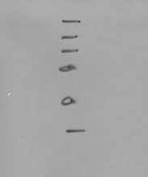
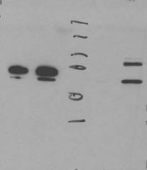
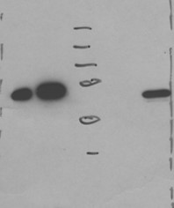
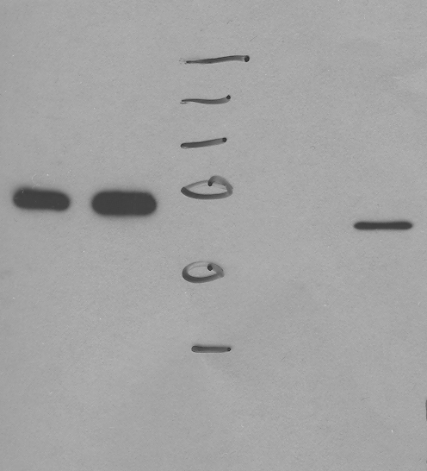
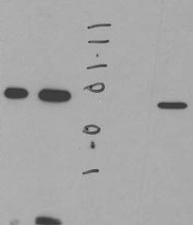
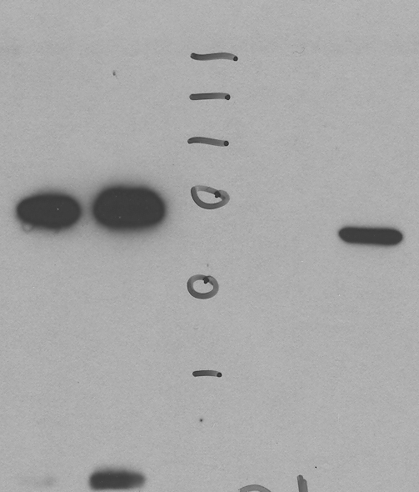
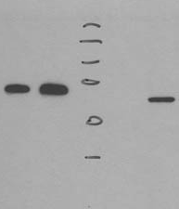
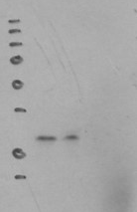
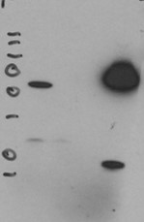
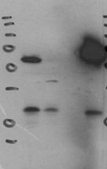
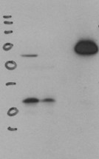
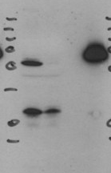
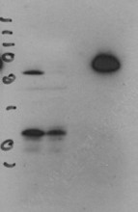
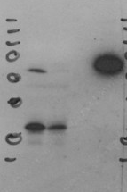
A
NMT1
10 ng NMT1
40 µg IM9 lysate
40 µg IM9 lysate
40 µg IM9 lysate
40 µg IM9 lysate
40 µg IM9 lysate
40 µg IM9 lysate
40 µg IM9 lysate
20 ng NMT1
20 ng NMT2
10 ng NMT1
20 ng NMT1
20 ng NMT2
10 ng NMT1
20 ng NMT1
20 ng NMT2
10 ng NMT1
20 ng NMT1
20 ng NMT2
10 ng NMT1
20 ng NMT1
20 ng NMT2
10 ng NMT1
20 ng NMT1
20 ng NMT2
10 ng NMT1
20 ng NMT1
20 ng NMT2
250 kD
150 kD
100 kD
75 kD
50 kD
37 kD
Negative
control
Poly Rb
anti-NMT1
6F8
7E5
8G6
9C4
9C9
B
NMT2
40 µg BL2 lysate
40 µg BL2 lysate
40 µg BL2 lysate
40 µg BL2 lysate
40 µg BL2 lysate
40 µg BL2 lysate
40 µg BL2 lysate
40 µg IM9 lysate
40 µg IM9 lysate
40 µg IM9 lysate
40 µg IM9 lysate
40 µg IM9 lysate
40 µg IM9 lysate
40 µg IM9 lysate
20 ng NMT1
20 ng NMT2
20 ng NMT1
20 ng NMT2
20 ng NMT1
20 ng NMT2
20 ng NMT1
20 ng NMT2
20 ng NMT1
20 ng NMT2
20 ng NMT1
20 ng NMT2
20 ng NMT1
20 ng NMT2
250 kD
150 kD
100 kD
75 kD
50 kD
37 kD
25 kD
20 kD
Negative
control
Mouse mAb
anti-NMT2
1G4
4G11
4G12
6C5
6D3

